Slide 1
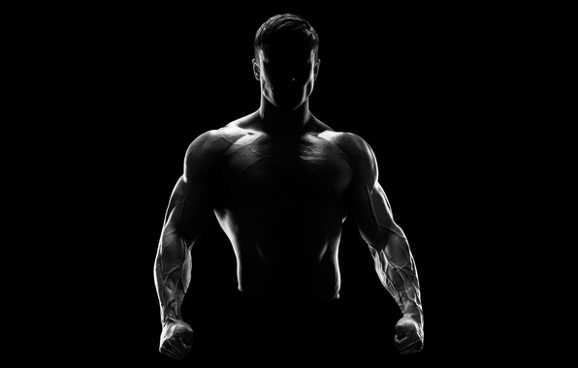
Como Morrem os Valentes
Pr. Marcelo Augusto de Carvalho
Notes:
www.4tons.com.br
Pr. Marcelo Augusto de Carvalho

Slide 2
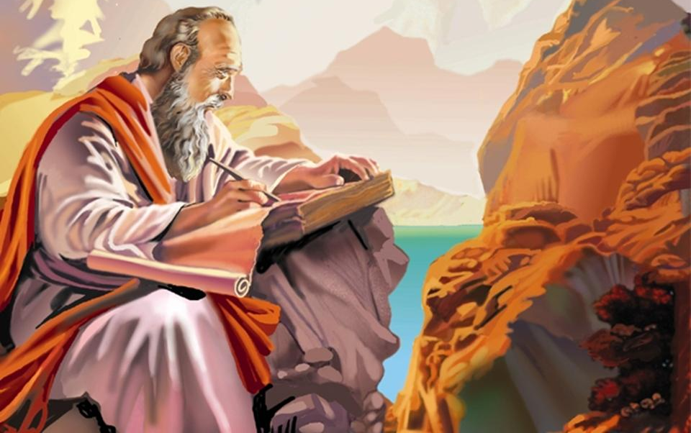
Moisés

Slide 3
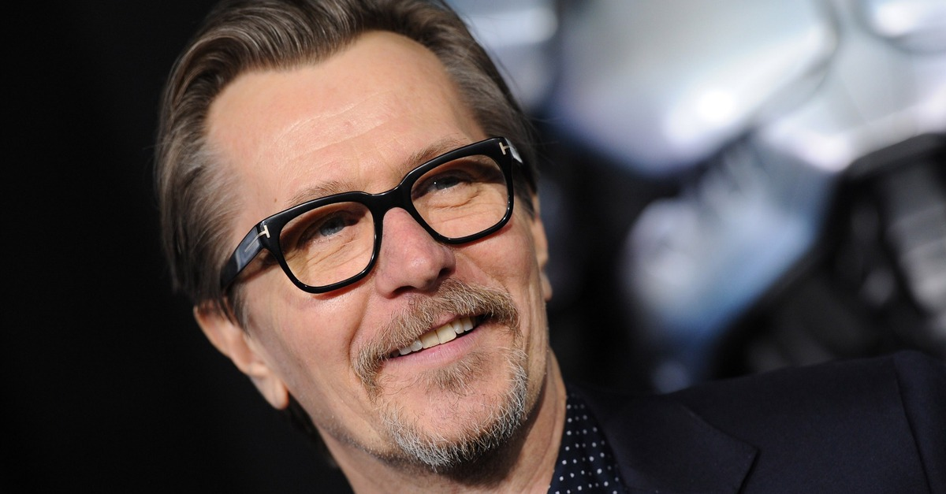
Vida Marcada Por Milagres

Slide 4
Milagres
Protegido no Rio Nilo
Sarça, Cajado, Mão Leprosa, Cajado
As 10 Pragas
A passagem pelo Mar Vermelho
A águas de Mara
As codornizes mandadas em Sim e Taberá
Maná enviado cada dia por 40 anos.
Água flui da rocha em
Cenas da teofania no Sinai.

Slide 5
Jamais um homem, a não ser Jesus, foi instrumento de tantos milagres
Falou com Deus face a face
A lepra de Miriã
Coré e os seus engolidos pela terra.
Flagelos punitivos
A vara de Arão floresce.
Cura- serpente de bronze
Maldições de Balaão se tornam bençãos
A nuvem de fogo, Águas Brotam, o Maná
As vestes não gastaram, pés não incharam

Slide 6
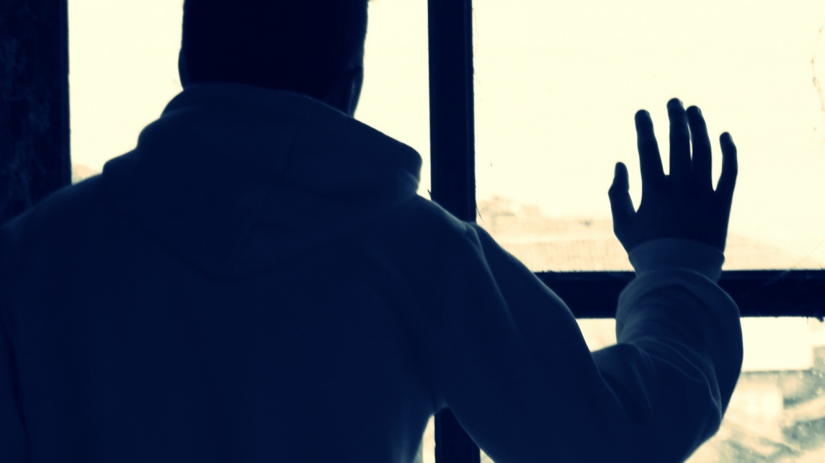
Suas Tribulações

Slide 7
Reclamações constantes
Os amalequitas atacaram logo que saíram do Egito, e 1 ano mais tarde.
Edomitas, moabitas, amonitas, amorreus e midianitas fizeram de tudo para acabar com Israel.
Sofria com seus próprios auxiliares de confiança. Arão... Miriã... Coré e seus amigos... os 10 espias
Notes:
Reclamações constantes
Os amalequitas atacaram logo que saíram do Egito, e 1 ano mais tarde.
Edomitas, moabitas, amonitas, amorreus e midianitas fizeram de tudo para acabar com Israel.
Além disso, Moisés sofria com seus próprios auxiliares de confiança.
Arão fez o bezerro de ouro, Miriã falou contra ele, Coré e seus amigos opuseram-se contra sua liderança, e os 10 espias lideraram o povo na recusa de entrar em Canaã.

Slide 8
E, por fim, não pode entrar na Terra Prometida, o sonho de toda a vida.
A não ser pela GRAÇA DIVINA não vemos como ele pôde suportar tudo isso.
Mas, ao ser tomado para a pátria celestial, ali ele pôde compreender tudo.

Slide 9
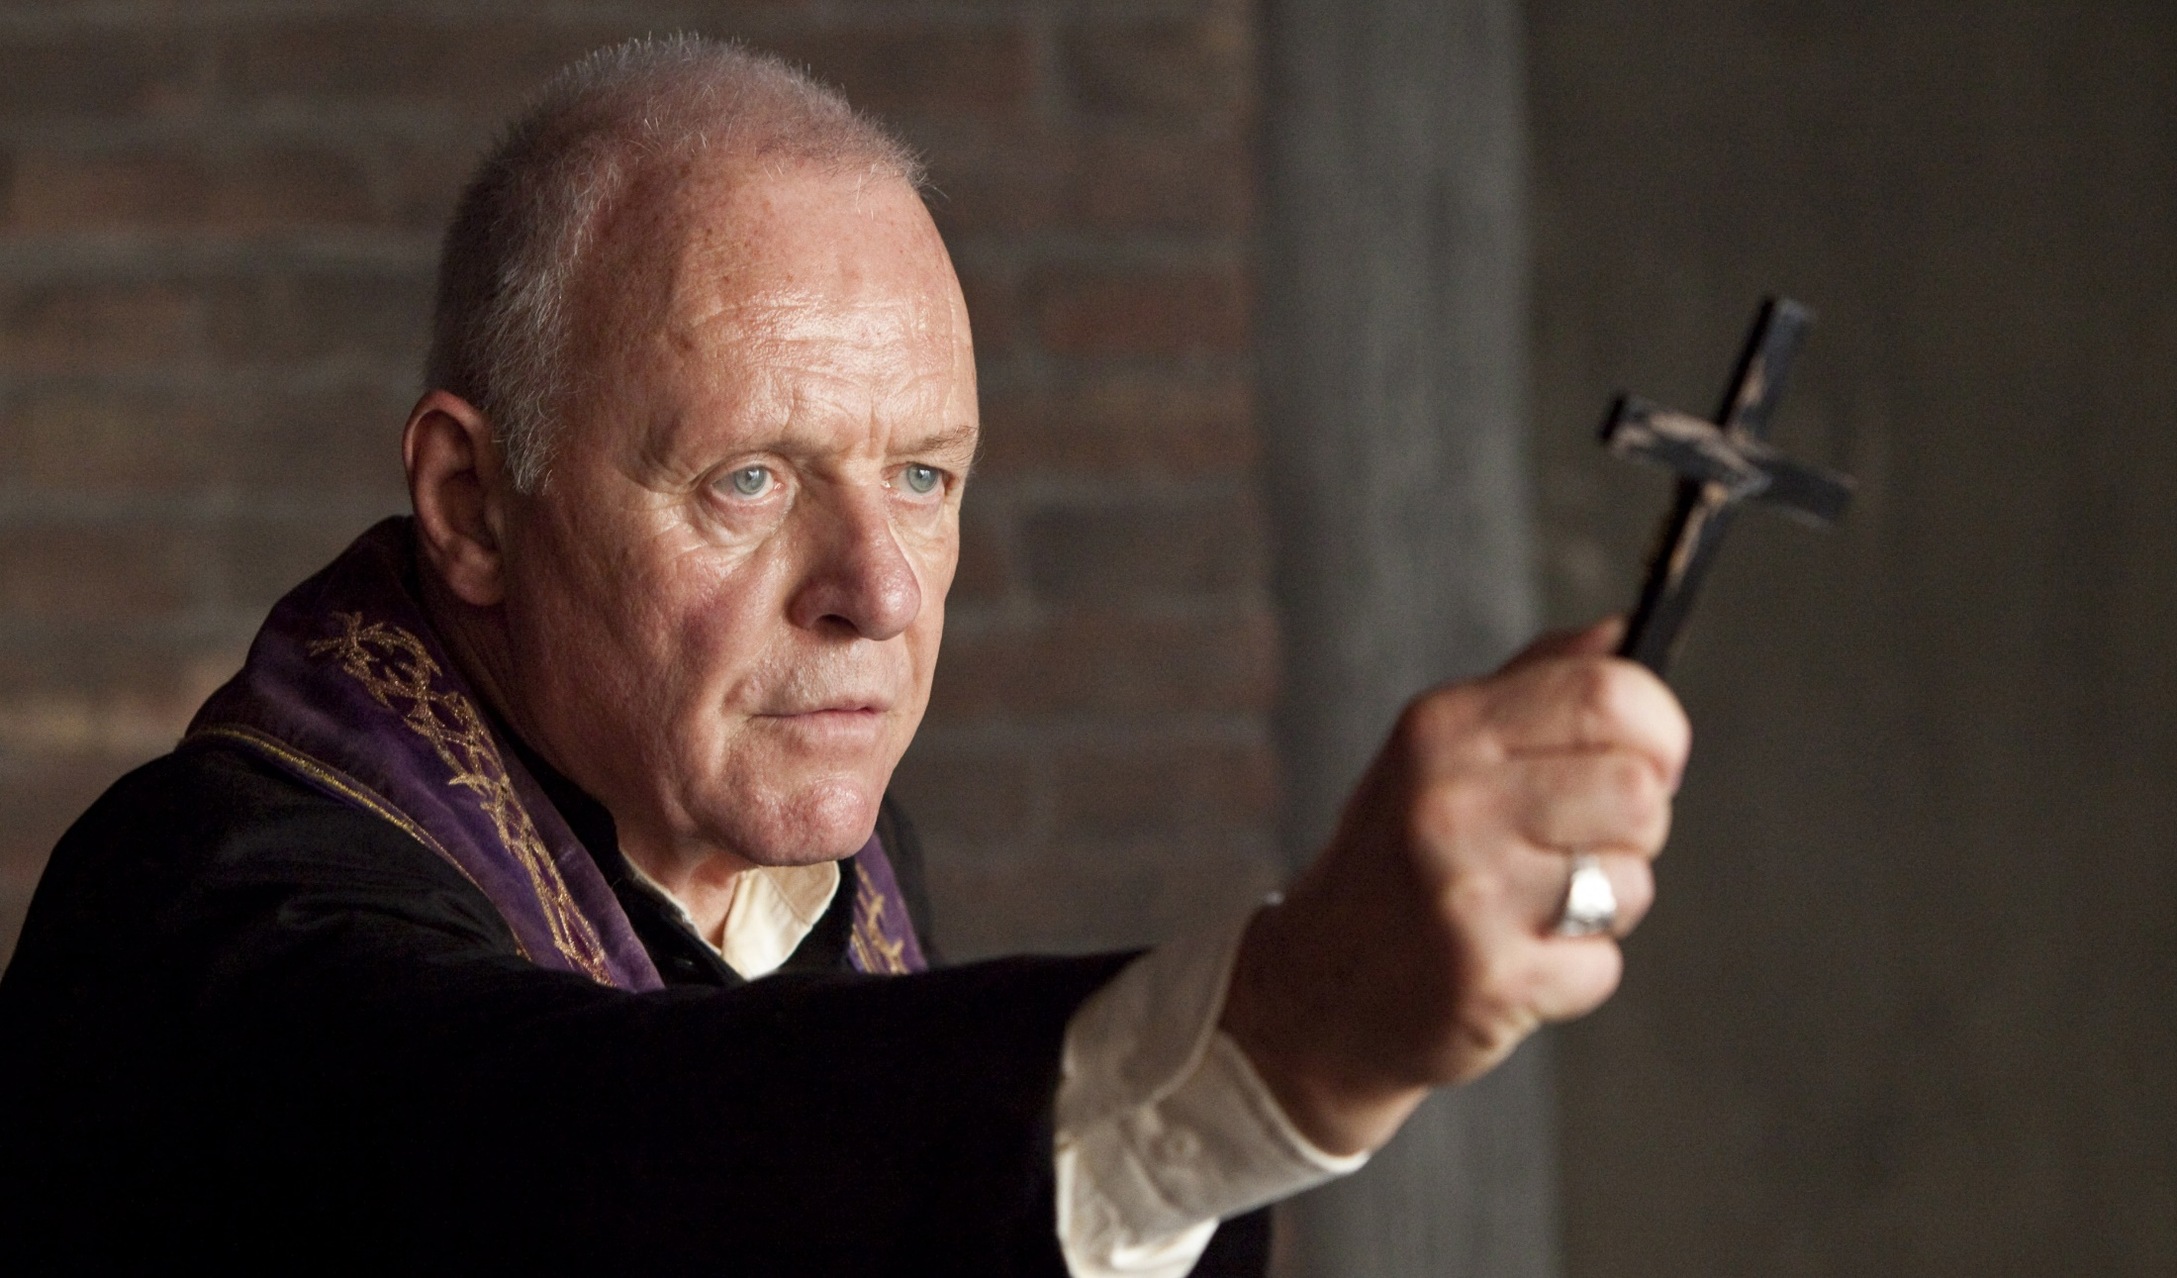
Sua Morte

Slide 10
Mesmo sabendo que logo iria morrer, nem por um momento sequer vacilou em seus cuidados por Israel. PP 496.

Slide 11
Ao Olhar Para Seu Idoso Líder, Lembraram
De sua ternura paternal, sábios conselhos e incansáveis labores a eles oferecidos.
Sua perversidade havia provocado Moisés a cometer o pecado pelo qual devia morrer.
Sua morte era um repreensão muito maior do que qualquer outro juízo de Deus.
Não deviam tornar a vida de seu futuro líder tão amarga como fizeram a Moisés.
Notes:
De sua ternura paternal, sábios conselhos e incansáveis labores a eles oferecidos.
De que por sua própria perversidade havia provocado Moisés a cometer o pecado pelo qual devia morrer.
Sentiram que a morte de seu amado líder era um repreensão muito maior do que qualquer outro juízo de Deus. E que não deviam tornar a vida de seu futuro líder tão amarga como haviam feito a Moisés.

Slide 12
Deus fala pelas bençãos concedidas
ou pelas removidas
Notes:
Deus fala pelas bençãos concedidas, mas quando não são apreciadas, Ele fala pelas removidas, a fim de que vejamos nossos pecado e voltemos a Ele de todo coração. PP 497.

Slide 13
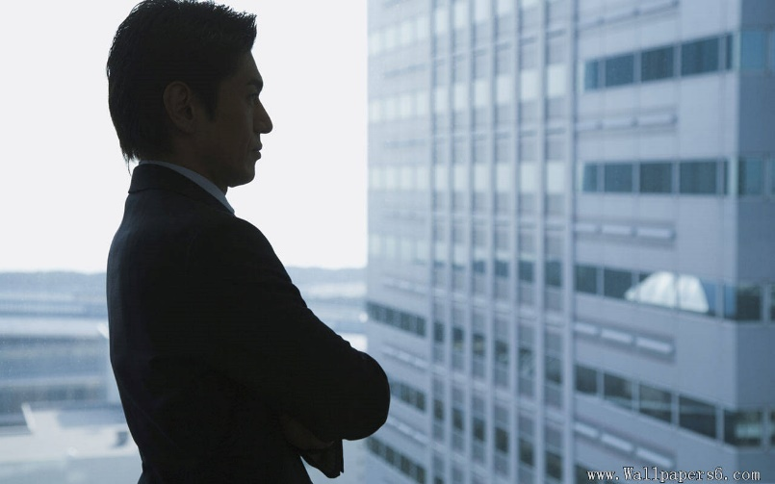
“Sobe o Monte!” Sozinho, subiu a montanha
Notes:
Veio a ordem: "Sobe ao monte". Ele sabia que iria morrer só. Seu coração se retraía. Moisés volveu da congregação e em silêncio pôs-se, sozinho, a subir a encosta da montanha.

Slide 14
Nebo: a 13 km a leste da foz do Jordão
Notes:
O Monte Nebo.
É o mais elevado píncaro do monte Pisga, a 13 km a leste da foz do Jordão.

Slide 15
Reavaliando a Vida: “Fiz a Sábia Decisão”
Avistou os montes da Judéia e Galiléia, e o Monte Carmelo, onde 500 anos depois Elias invocaria fogo do Céu contra a idolatria.
Ali, na solidão, Moisés reviu sua vida de vicissitudes e agruras, e analisando os resultados de seus trabalhos, todo aqueles sacrifício parecia ter sido quase em vão.
Mas entendeu haver feito uma sábia decisão preferindo sofrer com o povo de Deus, a gozar por algum tempo o prazer do pecado.
Notes:
De seu cume podiam-se divisar os montes da Judéia e Galiléia, e o Monte Carmelo, onde 500 anos depois Elias invocaria fogo do Céu contra a idolatria.
Ali, na solidão, Moisés reviu sua vida de vicissitudes e agruras, e analisando os resultados de seus trabalhos, todo aqueles sacrifício parecia ter sido quase em vão.
Mas entendeu haver feito uma sábia decisão preferindo sofrer com o povo de Deus, a gozar por algum tempo o prazer do pecado.

Slide 16
Confissão!
Confessou seu pecado novamente a Cristo, e implorou Seu perdão. PP 499.

Slide 17
Viu Toda a História
Ele viu como a Canaã se tornaria
Viu o povo em Canaã (350 anos)
Sua extensa história de apostasia e punição desta. Reis (1000-722-586)
Viu-os no exílio (70 anos)
O templo em ruínas
Viu seu regresso, e o domínio de Roma. (Esdras, Neemias...)
Notes:
FOI-LHE APRESENTADA UMA VISTA PANORÂMICA DA TERRA PROMETIDA E DA HISTÓRIA DE ISRAEL!
Ele viu como a Canaã se tornaria
Viu o povo em Canaã.
Sua extensa história de apostasia e punição desta.
Viu-os no exílio, e o templo em ruínas.
Viu seu regresso, e o domínio de Roma.
Viu Jesus nascer, os magos do oriente, os anjos anunciando o evento, a vida humilde do em Nazaré Seu Ministério, Sua rejeição por uma nação orgulhosa.

Slide 18
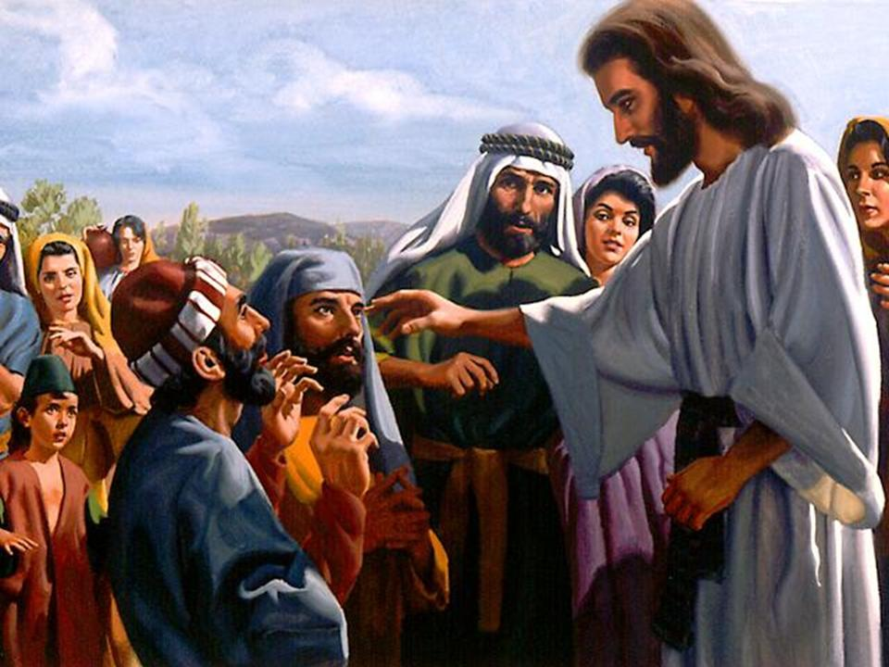
Viu Jesus Nascer, Vida Humilde E Ministério

Slide 19
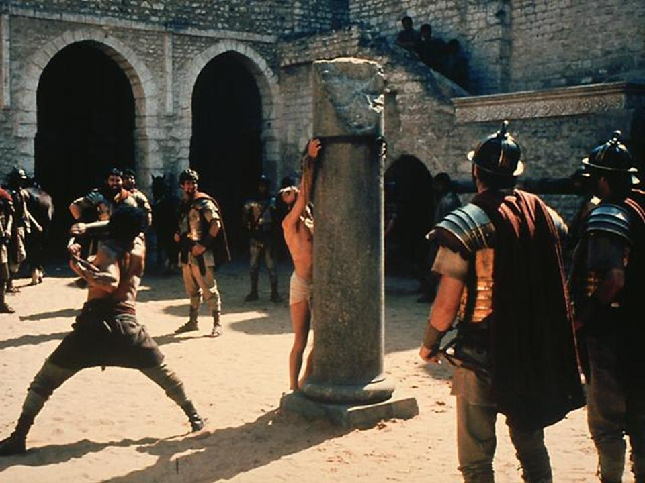
Angústia e Horror Diante da Rejeição Final
Notes:
Quando viu a rejeição final daquele povo seu coração contorceu-se de angústia, e lágrimas amargas lhe caíram dos olhos. Diante do Getsêmani e do Calvário, mágoa, indignação e horror encheram seu coração.

Slide 20
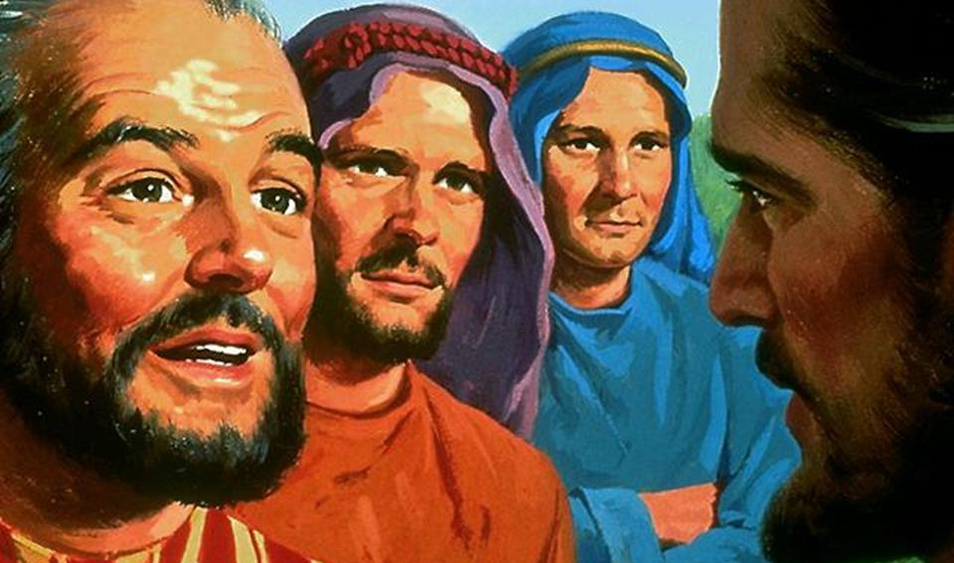
Viu Os Discípulos Pregando, A Igreja Média
Notes:
Viu os discípulos pregando ao mundo.
Viu a era papal, e ao presenciar o sábado sendo pisado encheu-se de espanto e horror. Mas viu também os remanescentes fiéis.

Slide 21
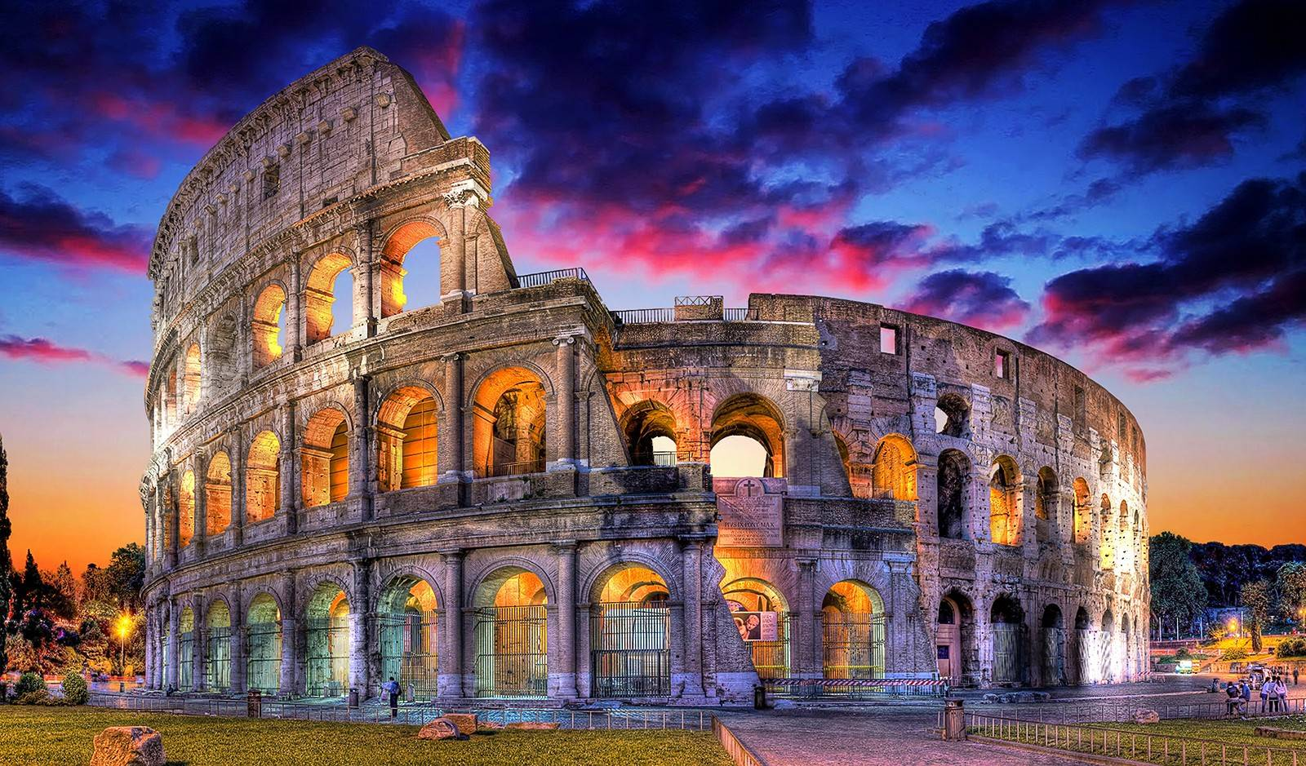
A Igreja Na Idade Média e os Remanescentes
Notes:
Viu os discípulos pregando ao mundo.
Viu a era papal, e ao presenciar o sábado sendo pisado encheu-se de espanto e horror. Mas viu também os remanescentes fiéis.

Slide 22
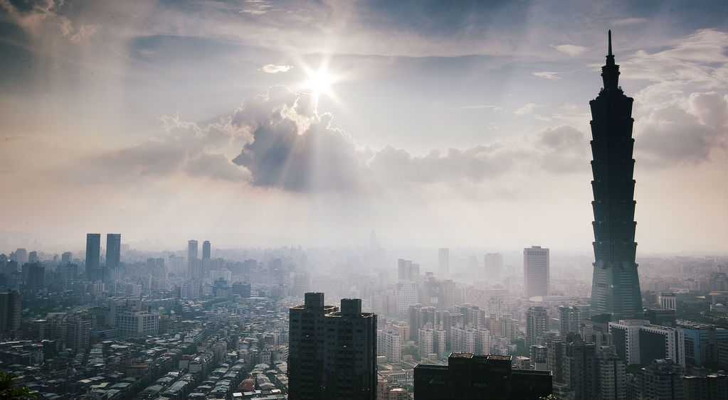
Viu a Luta e a Vitória Final de Cristo
Notes:
Viu a luta final entre Cristo e Satanás, a segunda vinda de Cristo, a ressurreição e a vida eterna.

Slide 23
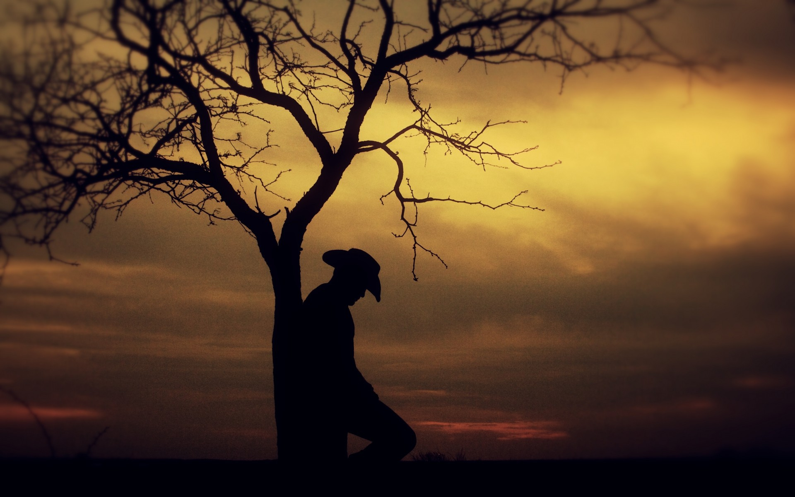
Como Um Guerreiro Cansado, Deitou-se...
Notes:
Como um guerreiro cansado, deita-se para repousar e morre.

Slide 24
O Primeiro a Morrer e Ressuscitar!
Anjos fizeram seu funeral para que os homens não cometessem idolatria ao encontrarem seu corpo ou túmulo.
Se ele não houvesse pecado em Cades, teria entrado na terra prometida, e seria trasladado para o Céu sem ver a morte.
Pouco depois Cristo o ressuscitou
Notes:
Deus ordenou que anjos fizessem seu funeral para que os homens não cometessem idolatria ao encontrarem seu corpo ou túmulo.
Se ele não houvesse pecado em Cades, teria entrado na terra prometida, e seria trasladado para o Céu sem ver a morte.
Mas não ficou muito tempo no túmulo. O próprio Cristo, com os anjos que sepultaram a Moisés, desceu do Céu para chamar o santo que dormia. Pela primeira vez estava Cristo dando vida aos mortos.

Slide 25
A Contenda Cósmica
Satanás contendeu com Cristo dizendo que nem mesmo Moisés conseguira guardar a Lei de Deus, e que Moisés não merecia ser ressuscitado porque cometera o mesmo pecado que o banira do Céu.
Cristo não discutiu. Judas 9
Garantiu nossa ressurreição
Notes:
Satanás contendeu com Cristo dizendo que nem mesmo Moisés conseguira guardar a Lei de Deus, e que Moisés não merecia ser ressuscitado porque cometera o mesmo pecado que o banira do Céu.
Cristo não conversou com Satanás. Apenas disse: "O Pai te repreenda" Judas 9. Por ressuscitar Moisés, Cristo garantiu a ressurreição dos justos.
Moisés ressuscitou glorificado, indo para o Céu.

Slide 26
Como Deus Julga?
Deus mostrou quão ofensivo à Ele é o pecado, mesmo que seja um, e bem pequeno aos nossos olhos.
Deus julgou Moisés para a salvação não por 1 ato isolado de sua vida, mas por toda sua vida de amor abnegado a Seu povo.
Moisés fez todo este sacrifício por Israel porque acima de tudo amava a Deus e desejava Sua glória.
Notes:
Por Sua justiça, Deus mostrou quão ofensivo à Ele é o pecado, mesmo que seja um, e bem pequeno aos nossos olhos.
Deus julgou Moisés para a salvação não por 1 ato isolado de sua vida, mas por toda sua vida de amor abnegado mostrado por Seu povo.
Moisés fez todo este sacrifício por Israel porque acima de tudo amava a Deus e desejava Sua glória. Empreendeu toda sua vida para este fim.

Slide 27
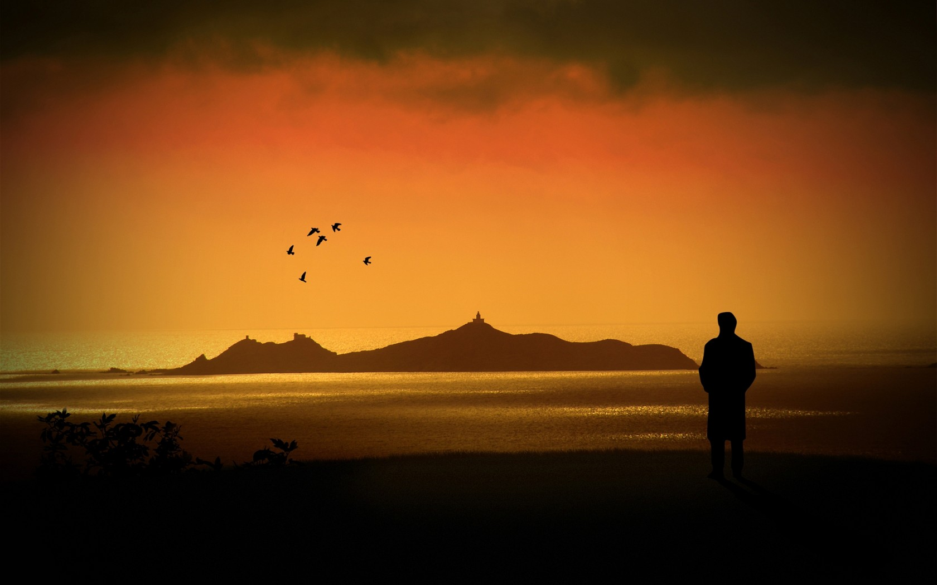
Humilde Para Crer Na Misericórdia De Deus Para Consigo.
Notes:
Acima de tudo era suficientemente humilde para crer na misericórdia de Deus para consigo.

Slide 28
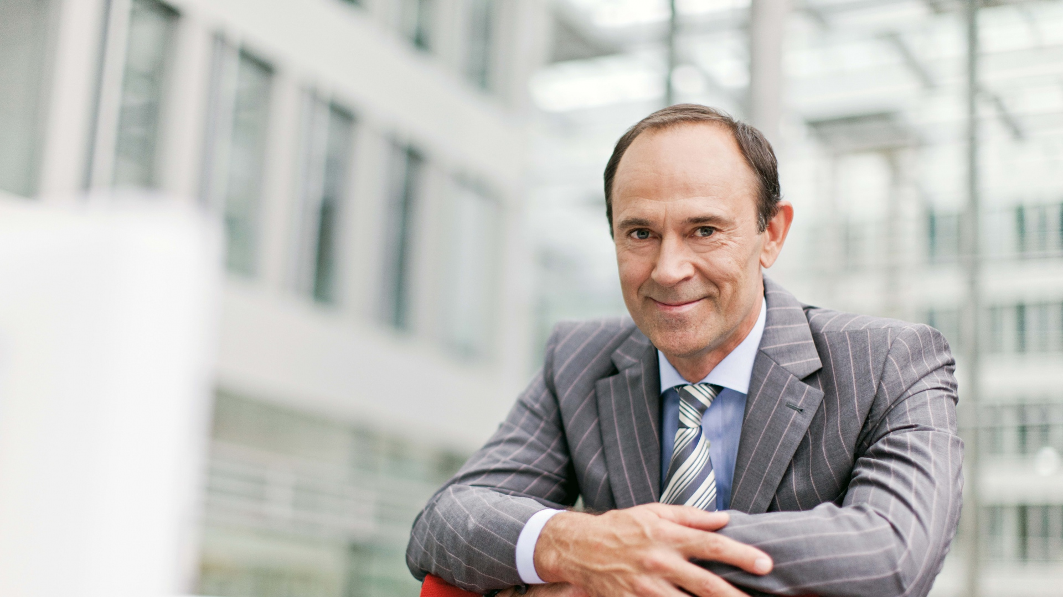
Vale A Pena Servir Ao Senhor?

